Slide 1
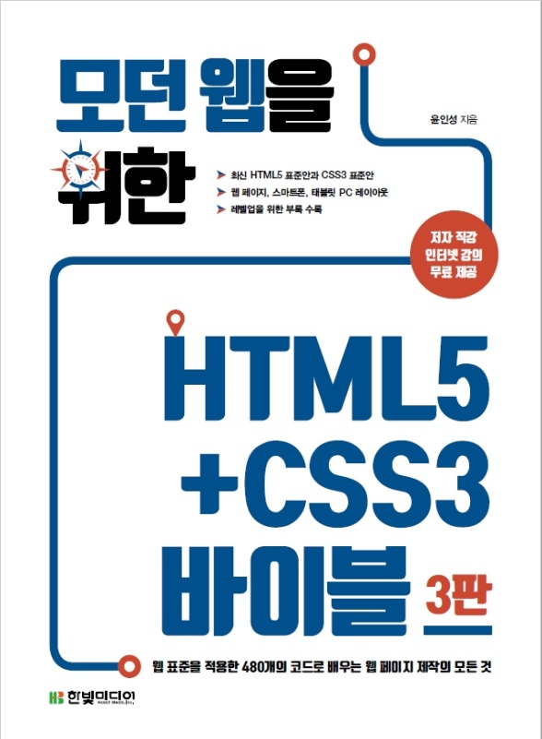
모던웹을 위한 HTML5+CSS3 바이블
CHAPTER 09: CSS3 변형과 애니메이션
ㅇㅇ대학교 ㅇㅇ학과
홍길동

Slide 2
시작하기전에
소스코드
http://www.hanbit.co.kr/src/10158

Slide 3
이 책의 학습 목표
CHAPTER 01: HTML5의 역사와 Visual Studio Code 설치하기
CHAPTER 02: 사용자에게 보이는 뷰를 만드는 HTML 태그
CHAPTER 03: HTML 문서 내부의 특정 요소를 선택할 때 사용하는 선택자에 관하여
CHAPTER 04: HTML 요소에 스타일을 적용하는 방법
CHAPTER 05: 레이아웃을 만드는 방법
CHAPTER 06: HTML5를 사용해 모바일 페이지를 만드는 방법
CHAPTER 07: 태블릿 PC를 위한, 동적 너비를 가지는 레이아웃 구성 방법
CHAPTER 08: 간단한 소셜커머스의 메인 페이지를 만들어보기
CHAPTER 09: 변형과 애니메이션에 관한 CSS3 고급 내용 살펴보기
CHAPTER 10: CSS3 변환(transform)으로 3D 구현하기
CHAPTER 11: @로 시작하는 코드, 규칙(@-rule)이 사용되는 반응형 웹
CHAPTER 12: 그리드 시스템과 관련된 플러그인 살펴보기

Slide 4
Contents
CHAPTER 09 CSS3 변형과 애니메이션
9.1 변형 속성 기본
9.2 변형 속성 transition -delay 속성 transition -timing -function 속성 transition -property 속성
9.3 키 프레임과 애니메이션 속성 animation -name 속성 animation - iteration -count 속성 animation - direction 속성 animation -play -state 속성

Slide 5
CHAPTER 09 CSS3 변형과 애니메이션
변형과 애니메이션에 관한 CSS3 고급 내용 살펴보기

Slide 6
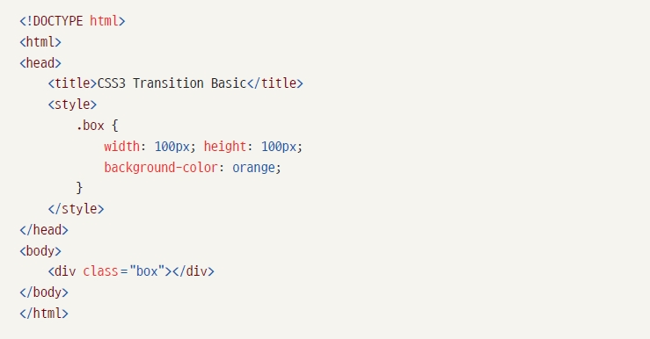
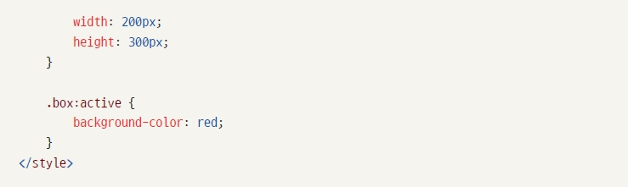
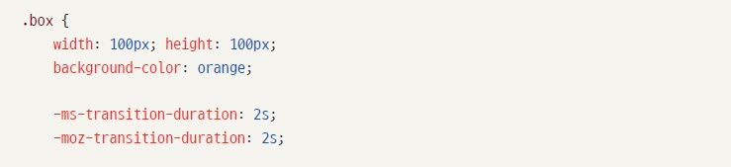

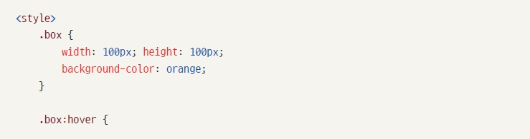
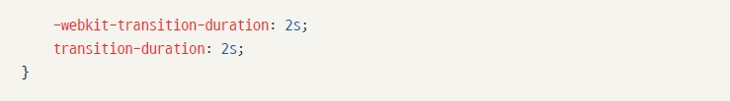


9.1 변형 속성 기본
HTML 페이지 구성
스타일 사용: hover 상태 선택자와 active 상태 선택자 사용
마우스를 올리면 곧바로 크기가 변경되고 클릭하면 곧바로 색 변경됨
transition-duration 속성을 사용으로 변형 속성 제공
우측 이미지: 서서히 변경

Slide 7
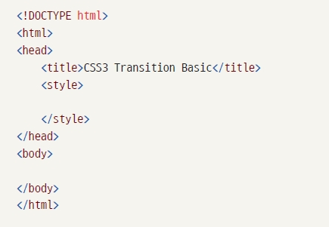
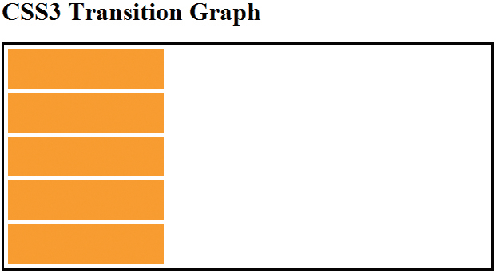
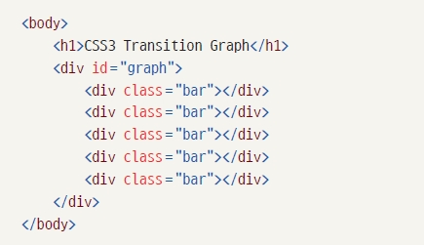
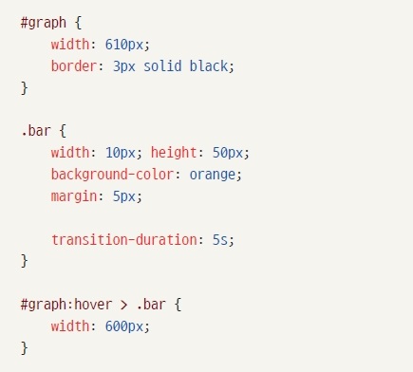
9.2 변형 속성
body 태그 구성
각각의 .bar 태그에 변형 속성 사용
transition-duration 속성 사용: #graph 태그에 마우스 올릴 경우 5초 동안 애니메이션 작동
속성 이름 | 설명
transition | 모든 transition 속성을 한 번에 사용
transition-delay | 이벤트 발생 후 몇 초 후에 재생할지 지정
transition-duration | 몇 초 동안 재생할지 지정
transition-property | 어떤 속성을 변형할지 지정
transition-timing-function | 수치 변형 함수를 지정

Slide 8
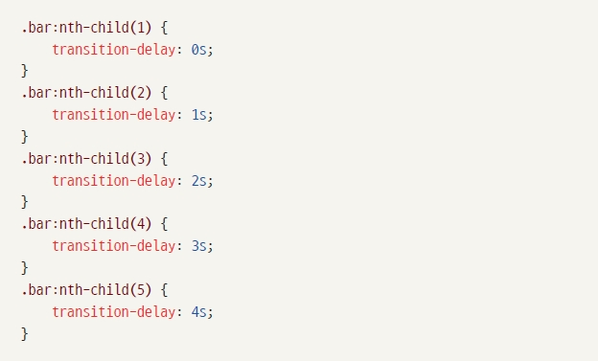
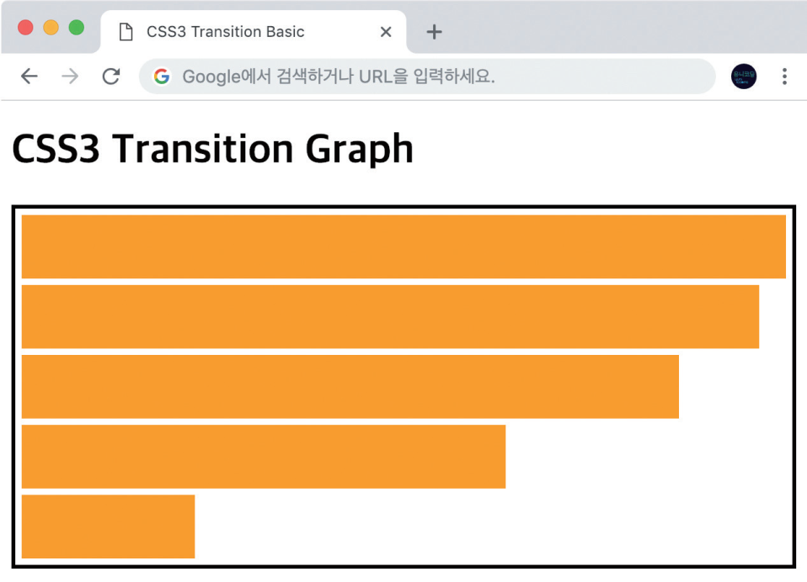
9.2 변형 속성 / transition-delay 속성
transition-delay 속성: 이벤트가 발생하고 몇 초 동안 기다린 후 애니메이션이 작동할지 지정하는 속성
애니메이션이 느린 속도에서 빠른 속도로 진행함
수치 변형 함수를 바꾸고 싶으면 transition-timing-function 속성을 사용

Slide 9
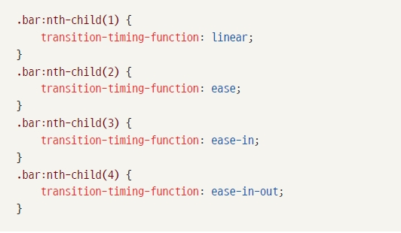
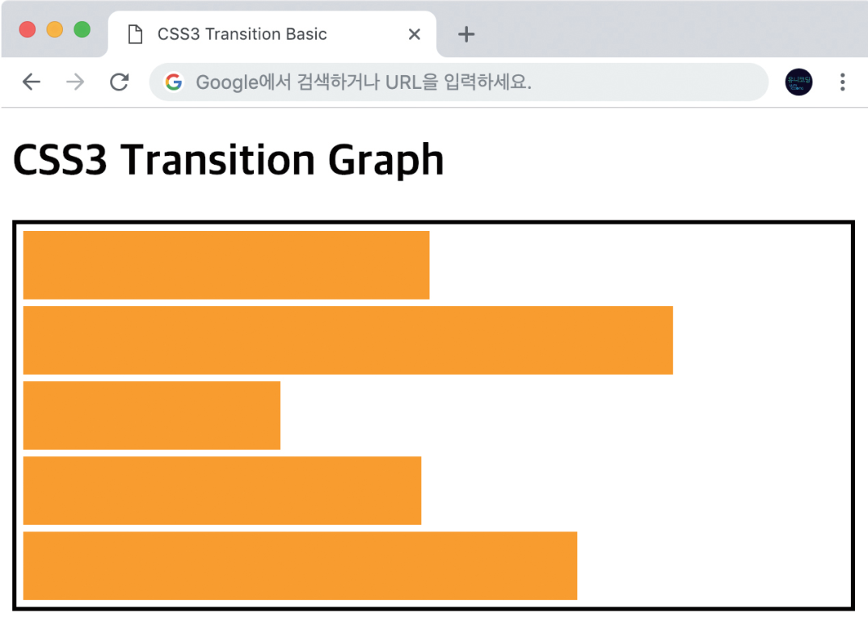

9.2 변형 속성 / transition-timing-function 속성
좌측 코드 입력 후 출력: 각각 다른 변형 함수를 가진 바(Bar) 생성

Slide 10
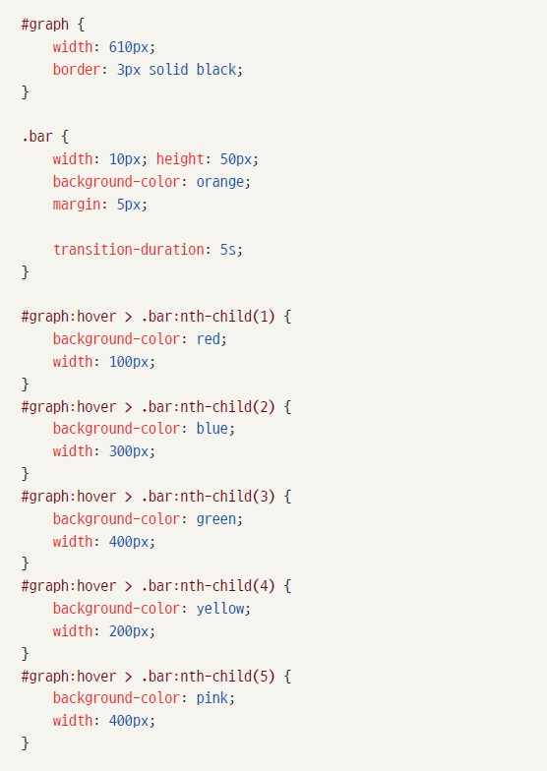
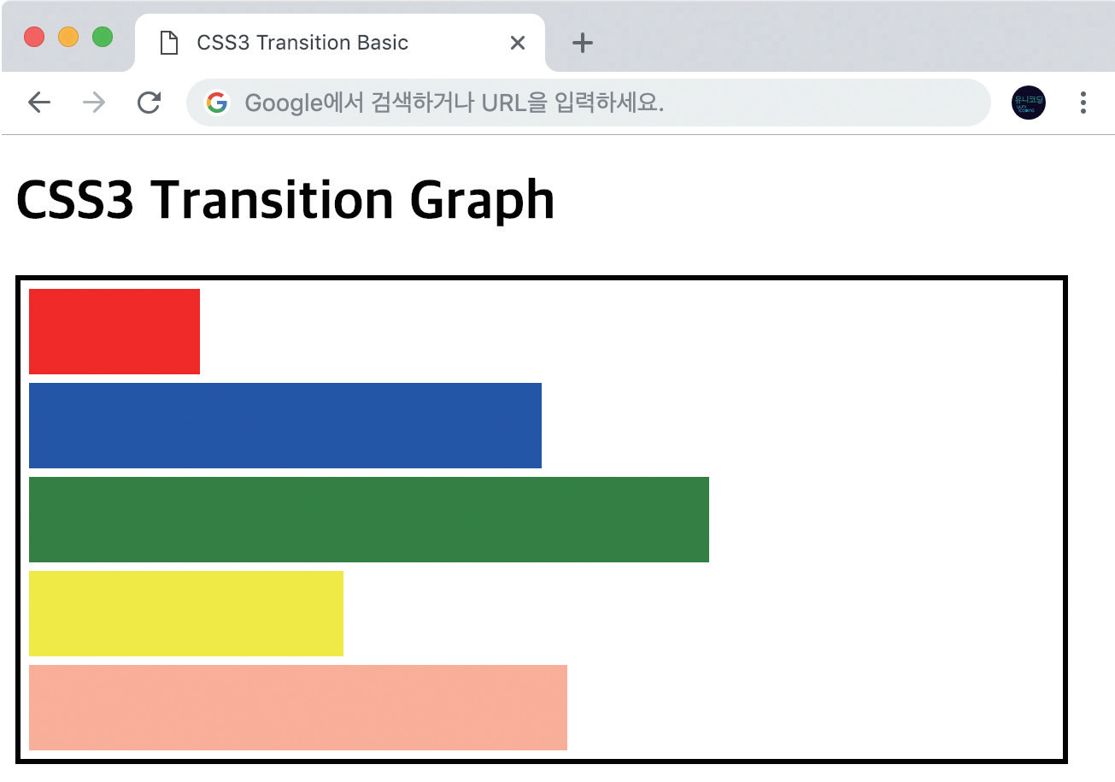
9.2 변형 속성 / transition-property 속성
각각의 속성에 다른 형태의 애니메이션을 적용하고 싶을 때는 transition-property 속성 사용
CSS3 변형 속성은 기본 설정으로 변환 가능한 모든 스타일 속성에 애니메이션 적용이 가능

Slide 11
9.3 키 프레임과 애니메이션 속성
속성 이름 | 설명
animation | 모든 animation 속성을 한 번에 적용
animation-delay | 이벤트 발생 후 몇 초 후에 재생할지 지정
animation-direction | 애니메이션 진행 방향을 설정
animation-duration | 애니메이션을 몇 초 동안 재생할지 지정
animation-iteration-count | 애니메이션 반복 횟수를 지정
animation-name | 애니메이션 이름을 지정
animation-play-state | 애니메이션 재생 상태를 지정
animation-timing-function | 수치 변형 함수를 지정

Slide 12
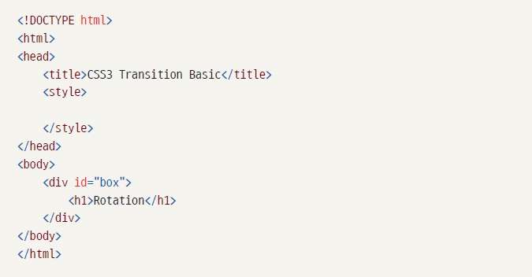
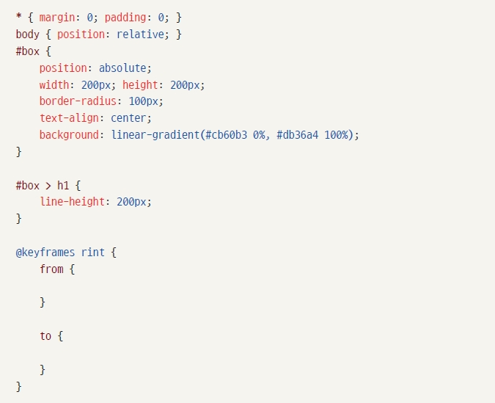
9.3 키 프레임과 애니메이션 속성
@keyframes: 키 프레임 규칙(keyframes @-rule)이라고 부르며, CSS3에서 애니메이션을 지정하는 형식
키 프레임은 @keyframes 이름 형태로 입력
키 프레임 안에는 퍼센트 단위로 애니메이션을 적용

Slide 13
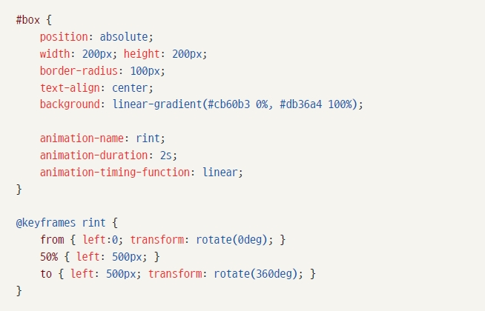
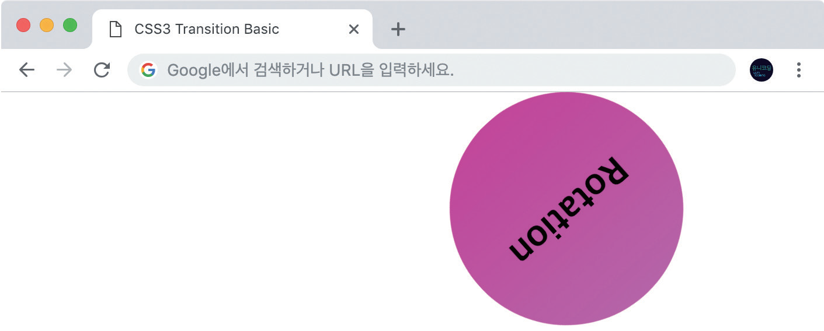
9.3 키 프레임과 애니메이션 속성 / animation-name 속성
키 프레임 생성 이후에는 animation-name 속성을 사용해 태그를 키 프레임에 연결
애니메이션 속성은 반드시 animation-name 속성과 animation-duration 속성을 사용해야 함
animation-timing-function 속성은 transition-timing-function 속성과 동일함

Slide 14
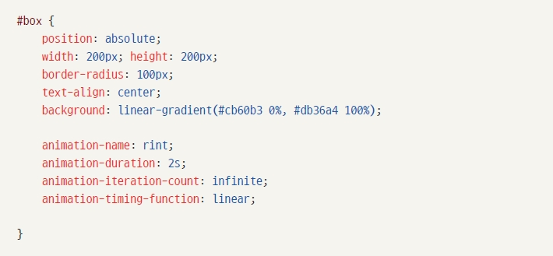
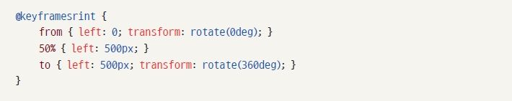
9.3 키 프레임과 애니메이션 속성 / animation-literation-count 속성
애니메이션을 특정 횟수만큼 반복하고 싶을 때는 animation-iteration-count 속성 사용
animation-iteration-count 속성에는 숫자를 적용하며 적용한 숫자만큼 애니메이션 반복
애니메이션을 무한번 반복하고 싶을 때는 infinite 키워드를 적용

Slide 15
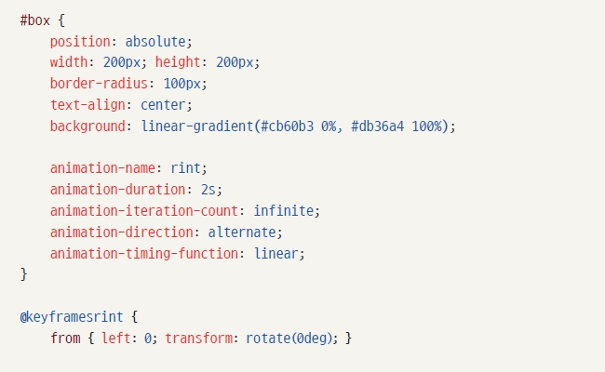
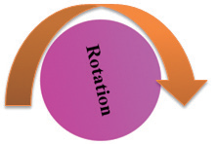
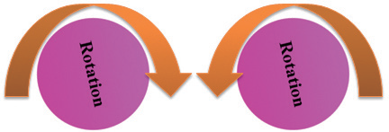

9.3 키 프레임과 애니메이션 속성 / animation-direction 속성
animation-direction 속성 | 설명
alternate | from에서 to로 이동 후 to에서 from으로 이동을 반복
normal | 계속 from에서 to로 이동

Slide 16
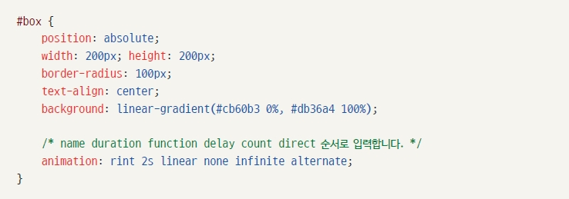
9.3 키 프레임과 애니메이션 속성 / animation-play-state 속성
animation-play-state 속성: 애니메이션을 중지하고 재생할 때 사용함
animation 속성 사용 방법 사례: 상단 코드
사용하고 싶지 않은 속성은 none 키워드를 적용

